Slide 1
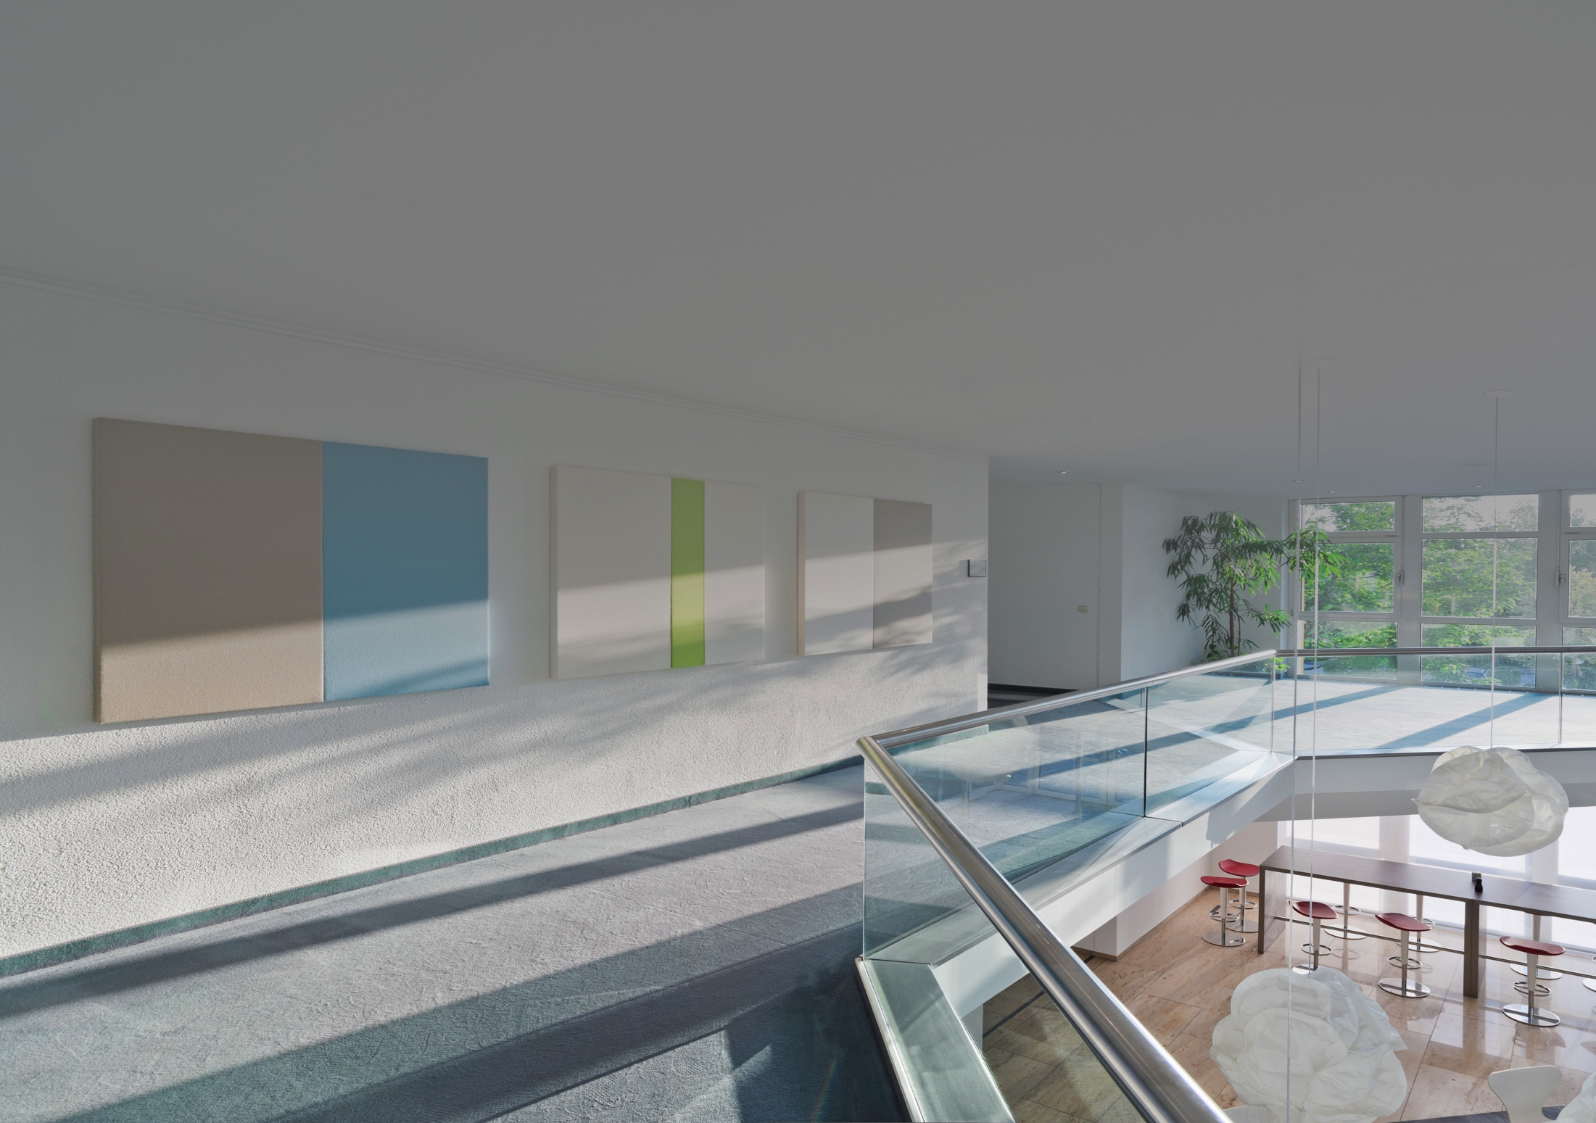
WEKA Manager CE 4.4
Neuerungen und Verbesserungen
Jörg Ertelt
CE-AKADEMIE • JÖRG ERTELT TT.MM.JJJJ

Slide 2
Neuerungen

Slide 3
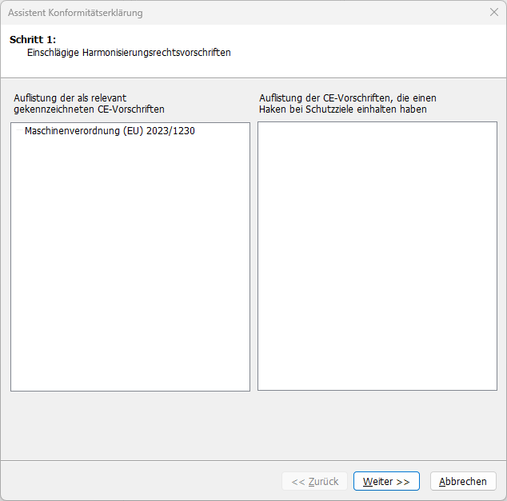
Verschiedene Neuerungen im Zusammengehangen mit der Maschinenverordnung (EU) 2023/1230 > EU-Konformitätserklärung / EU-Einbauerklärung
Die Maschinenverordnung (EU) 2023/1230 wurde bereits mit Version 4.3 im Register Rechtsvorschriften aufgenommen.
Allerdings konnte keine EU-Konformitätserklärung und EU-Einbauerklärung nach eben dieser Verordnung nicht erstellt werden.
Die fehlende Möglichkeit der Ausgabe war nicht nachteilig, weil die Maschinenverordnung (EU) 2023/1230 erst ab 20.1.2027 von den adressierten Wirtschaftsakteuren, wie Hersteller, anzuwenden ist.
Ab Version 4.4 kann die EU-Konformitätserklärung und EU-Einbauerklärung gem. Maschinenverordnung (EU) 2023/1230 ausgegeben werden:
Register Rechtsvorschriften: Die Maschinenverordnung (EU) 2023/1230 muss auf relevant gesetzt sein.
Register Dokumentation > Technische Unterlagen.
Erklärung(en) erstellen.
Der Dialog Assistent Konformitätserklärung öffnet sich.
Weiter.

Slide 4
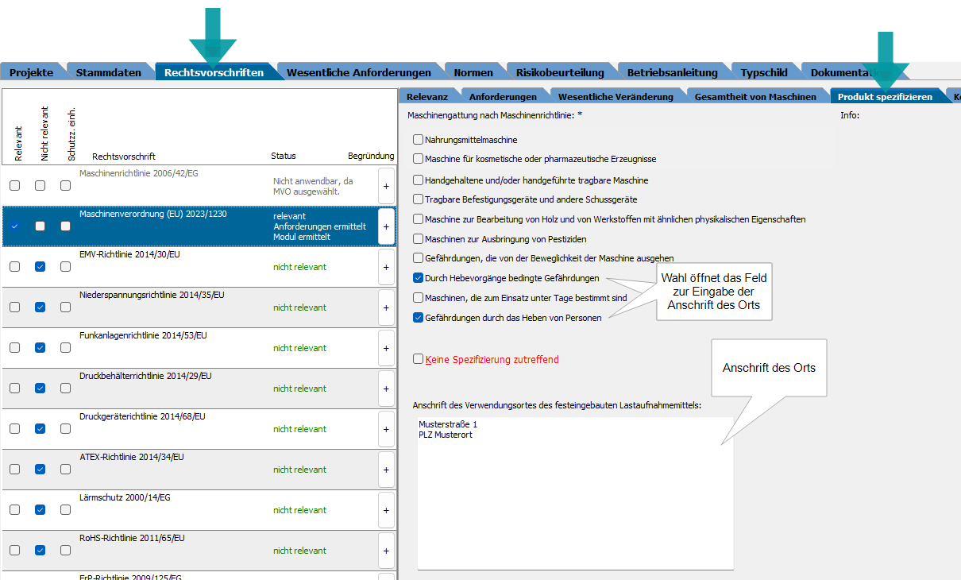
Verschiedene Neuerungen im Zusammengehangen mit der Maschinenverordnung (EU) 2023/1230 > EU-Konformitätserklärung / EU-Einbauerklärung
Mit der Maschinenverordnung (EU) 2023/1230 wurde folgende Neuerung eingeführt:
"Für Maschinen zum Heben von Lasten, die fest in ein Gebäude oder ein Bauwerk eingebaut werden sollen und die nicht in den Räumlichkeiten des Herstellers, sondern nur am Verwendungsort zusammengebaut werden können, die Anschrift dieses Ortes."
In der EU-Konformitätserklärung muss in diese Falle die Anschrift des Ortes angegeben werden, an dem die Maschine zum Heben von Lasten fest in ein Gebäude oder ein Bauwerk eingebaut wurde.
Die entsprechende Auswahl erfolgt im Register Rechtsvorschriften > Maschinenverordnung (EU) 2023/1230 > Produkt spezifizieren bei der Wahl von Durch Hebevorgänge bedingte Gefährdungen und Gefährdungen durch das Heben von Personen.

Slide 5
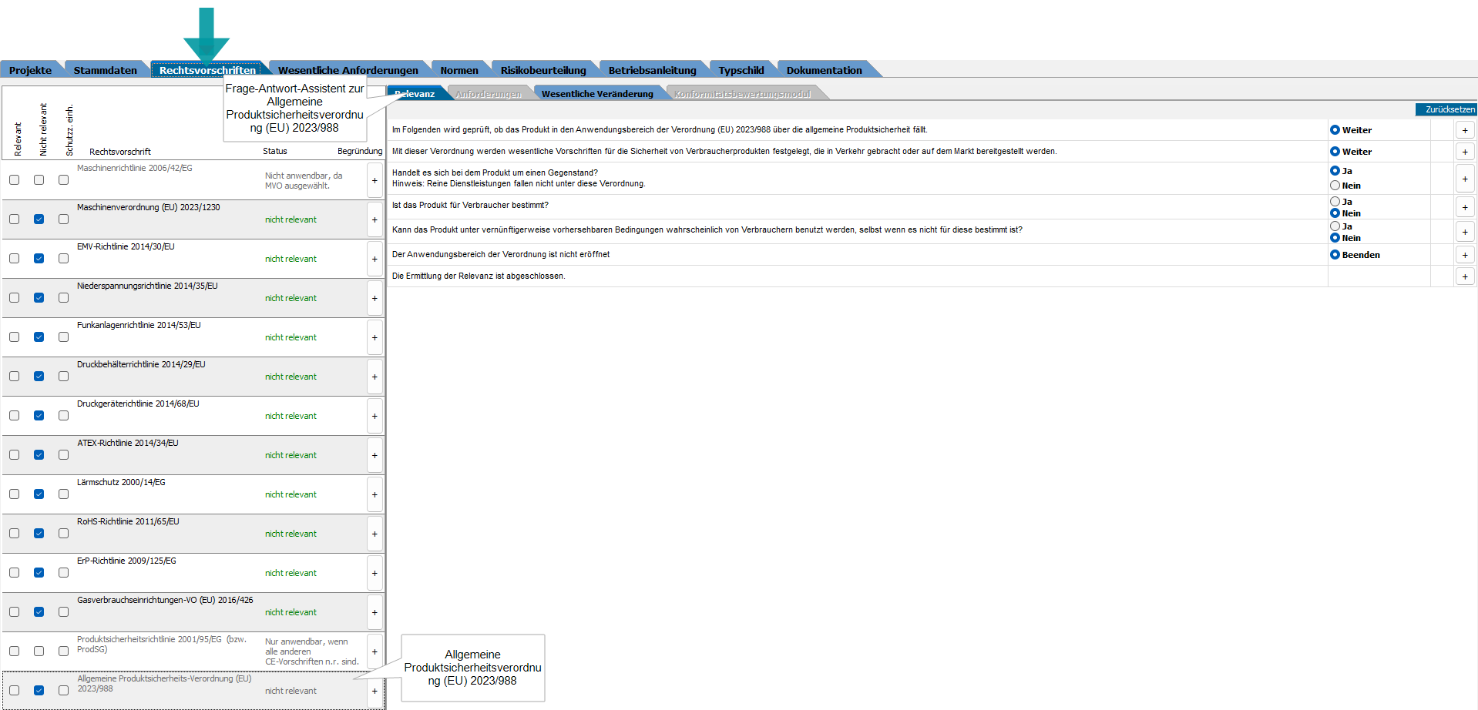
Allgemeine Produktsicherheitsverordnung (EU) 2023/988 aufgenommen
Bis zum 13.12.2024 gilt die Allgemeine-Produktsicherheit-Richtlinie 2001/95/EG, die in Deutschland in der neunten Verordnung zum Produktsicherheitsgesetz (Maschinenverordnung) 9. ProdSV in nationales Recht umgesetzt.
Ab 14.12.2024 gilt die Allgemeine Produktsicherheitsverordnung (EU) 2023/988, die nicht mehr in nationales Recht umgesetzt wird, weil es sich um eine europäische Verordnung handelt.
Im sachlichen Anwendungsbereich der Allgemeine Produktsicherheitsverordnung (EU) 2023/988 sind jetzt ausschließlich Verbraucherprodukte erfasst. Außerdem solche Produkte, die nicht für Verbraucher bestimmt sind, von diesen aber genutzt werden können.
Die Allgemeine Produktsicherheitsverordnung (EU) 2023/988 einschl. Frage-Antwort-Assistent im Register Rechtsvorschriften eingebunden.

Slide 6
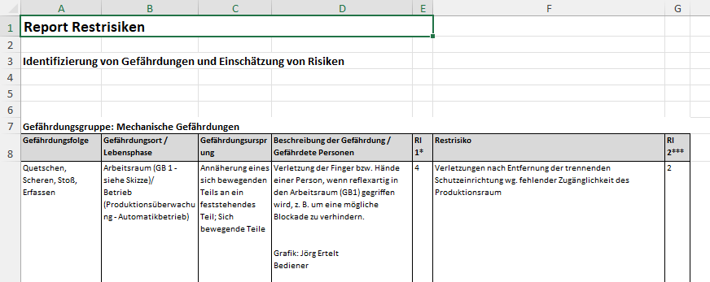
Neuer Report: Restrisiken
Die Ausgabe von Restrisiken in einem Report war bislang nicht möglich. Restrisiken können zwar in die Betriebsanleitung in das Kapitel Schutzmaßnahmen gesammelt werden aber nur dann, wenn in der Risikobeurteilung die entsprechende Option gesetzt wurde.
Der neue Report ermöglicht die Ausgabe einer Excel-Datei, die alle Restrisiken eines Projekts enthält, die in der Risikobeurteilung ermittelt wurden.
Ein Report mit Restrisiken kann z. B. von einer ZÜS (Zugelassene Überwachungsstellen) im Rahmen einer Einzelabnahme eines Druckgeräts gem. Druckgeräte-Richtlinie 2014/68/EU eingefordert werden.
Register Dokumentation > Technische Unterlagen > Report Restrisiken > In Excel erstellen.

Slide 7
Verbesserungen

Slide 8
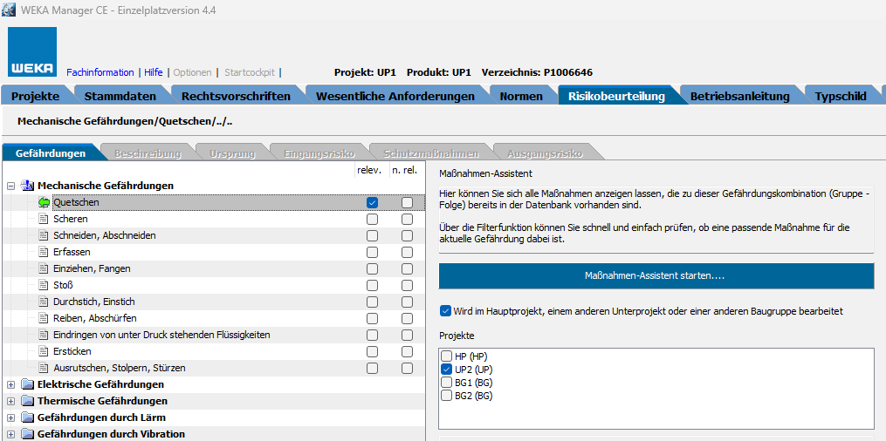
Projektverweise in der Risikobeurteilung
Bei einem Projektkonstrukt, bestehend aus Hauptprojekt mit n-Unterprojekten und ggf. n-Baugruppen konnte bei der Betrachtung von Gefährdungsfolgen vom Hauptprojekt auf jedes Unterprojekt und von jedem Unterprojekt auf das Hauptprojekt verwiesen werden. Gleiches gilt für Baugruppen.
Allerdings konnte nicht von einem Unterprojekt auf ein anderes Unterprojekt verwiesen werden. Gleiches gilt für Baugruppen.
Ab Version 4.4 ist der Verweis in der Risikobeurteilung in Bezug auf Gefährdungsfolgen von Unterprojekt zu Unterprojekt und d Baugruppe zu Baugruppe möglich.

Slide 9
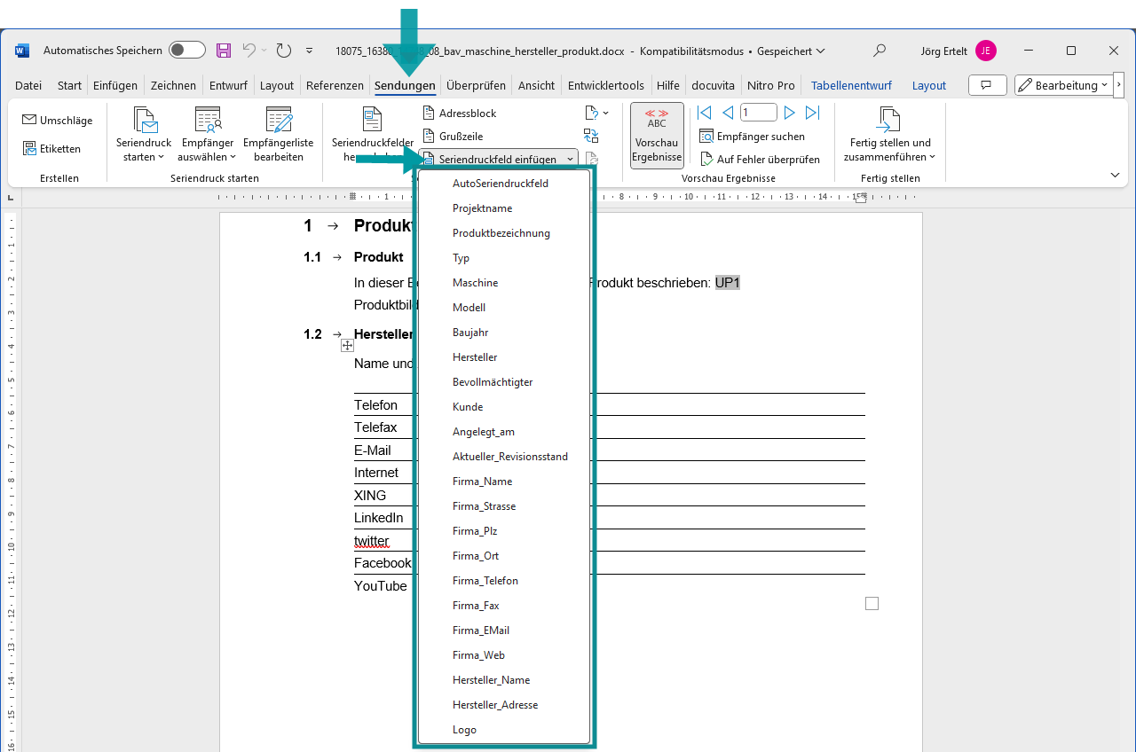
Anpassung der Platzhalter an die Feldbezeichnungen
Bei der Erstellung der Betriebsanleitung im Register Betriebsanleitung können in Word-Dateien Platzhalter eingefügt werden:
Diese Platzhalter stehen für Felder. Bedauerlicherweise haben die Bezeichnungen der Platzhalter nicht in jedem Fall mit der korrespondierenden Feldbezeichnungen übereingestimmt.
In Version 4.4 stimmen die die Bezeichnungen der Platzhalter mit den korrespondierenden Feldbezeichnungen überein.

Slide 10
Sonstige Verbesserungen
Überarbeitete Betriebsanleitungsvorlagen
Die bisherigen Betriebsanleitungsvorlagen waren bereits so angelegt, dass sie die meisten Anforderungen der Maschinenverordnung (EU) 2023/1230 erfüllt haben, sodass die Überarbeitung in dieser Hinsicht moderat ausgefallen ist. Besonders deutlich wird dies bei der Betriebsanleitungsvorlage für unvollständige Maschinen.
Neben der Anpassung an die Maschinenverordnung (EU) 2023/1230 wurde einige Verbesserungen in Form von Klarstellungen, Zusammenfassungen etc. vorgenommen.
Die überarbeiteten Betriebsanleitungsvorlagen stehen parallel zu denen der Maschinenrichtlinie 2006/42/EG zur Verfügung und zwar im Register Betriebsanleitung. Die überarbeiteten Betriebsanleitungsvorlagen sind erkennbar am Zusatz MVO (EU) 2023/1230.

Slide 11
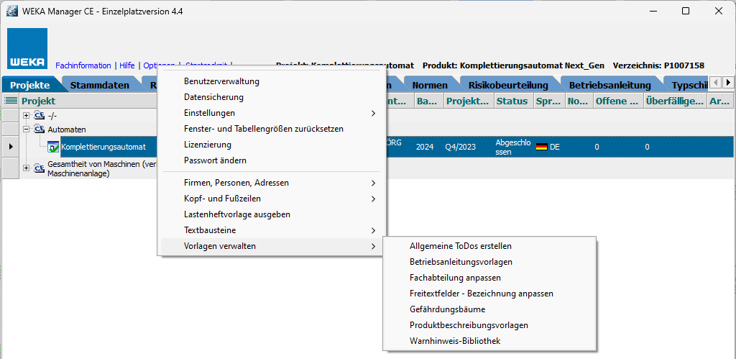
Sonstige Verbesserungen
Symbolekatalog aktualisiert
Der Symbolekatalog kann überall dort geöffnet werden, wo folgendes Symbol angezeigt wird: . Dieses Symbol findet sich z. B. in der Risikobeurteilung.
Aktualisierung der Normendatenbank
Optionen aufgeräumt
Die lange Liste mit Optionen wurde umstrukturiert und dadurch übersichtlicher.
Übersicht Optionen: Register Projekte > Optionen.

Slide 12
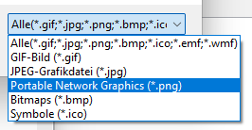
Sonstige Verbesserungen
.PNG als zusätzliches Bildformat
Bilder können im .PNG-Dateiformat in Editoren eingefügt werden:

Slide 13
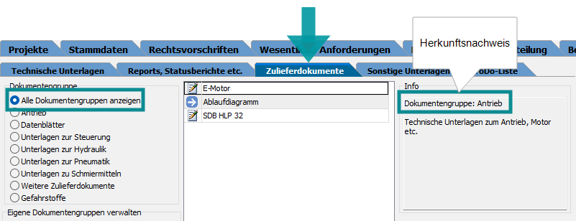
Sonstige Verbesserungen
Herkunftsnachweis bei Zulieferdokumenten und sonstigen Unterlagen
Bis Version 4.3 zeigt die Option Alle Dokumentgruppen anzeigen alle Dokumente an, die hinterlegt oder verlinkt wurden. Allerdings gibt es zum jeweiligen Dokument bzw. Link keinen Herkunftsnachweis. D. h., es ist nicht ersichtlich, welcher Dokumentengruppe das Dokument bzw. der Link zugeordnet wurde.
Ab Version 4.4 wird die Herkunft für jedes Dokument bzw. für jeden Link angezeigt.

Slide 14
Sonstige Verbesserungen
Hervorhebung von Normen in Normenlisten
Im Register Normen werden Normen jetzt nach Auswahl deutlich hervorgehoben.

Slide 15
Sonstige Verbesserungen
Statusanzeige, wenn M-RL oder M-VO nicht relevant
Wird im Register Rechtsvorschriften die Maschinenrichtlinie 2006/42/EG auf relevant gesetzt, wird bei der Maschinenverordnung (EU) 2023/1230 folgender Status angezeigt: Nicht anwendbar, da MRL ausgewählt. Umgekehrt, umgekehrt.

Slide 16
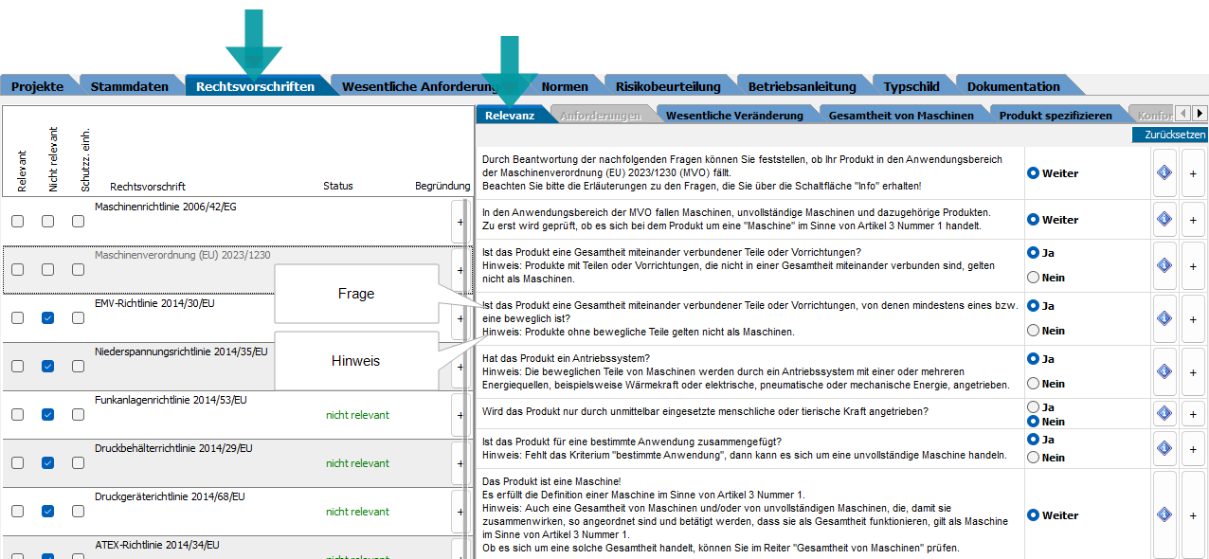
Sonstige Verbesserungen
Formatierung verbessert bei Frage-Antwort-Assistenten
Die Formatierung wurde für eine bessere Lesbarkeit verbessert. So wurden z. B. Fragen und Hinweise in je eine Zeile geschrieben.

Slide 17
CE-AKADEMIE • JÖRG ERTELT
Ulrichstraße 1
73240 Wendlingen am Neckar
+49 (0) 7024 40 47 46
www.ce-akademie.eu
joerg.ertelt@ce-akademie.eu

